Slide 3
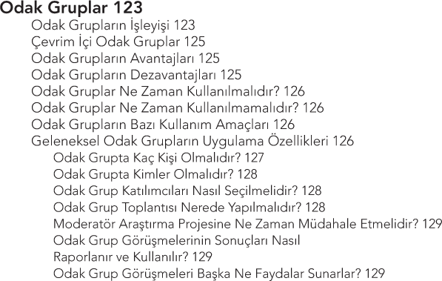

Slide 6
ÖĞRENME AMAÇLARI
Nicel ve nitel araştırma teknikleri arasındaki temel farklılıkları anlamak
Gözlem tekniği yoluyla veri toplamanın avantaj ve dezavantajlarını öğrenmek
Odak grupların ne olduklarını, nasıl yapıldıklarını ve bu yolla
elde edilen verileri nasıl analiz edildiklerini keşfetmek

Slide 7
ÖĞRENME AMAÇLARI
Çevrim içi odak grupları ve avantajlarını bilmek
Pazarlama araştırmacıları tarafından kullanılan diğer nitel araştırma yöntemlerini öğrenmek

Slide 8
« NEREDEYİZ »
Aşama 6 » Veriye ulaşma yöntemlerinin belirlenmesi

Slide 9
Nitel Verileri İşletme Sezgilerine Dönüştürmek
Bu bölümde nitel ve nicel araştırmaların birbirlerinden nasıl ayrıldığı ve nitel araştırma uygulamalarında kullanılan çeşitli yöntemler ele alınmaktadır.

Slide 10
Nicel, Nitel ve Karma Araştırmalar
Bir araştırma sürecinde veri toplama nicel ve nitel olmak üzere iki ana sınıfa ayrılmaktadır.

Slide 11
Nicel araştırma bir grup yapılandırılmış ve önceden belirlenmiş soru ve cevap kategorisinin çok sayıda cevaplayıcıya uygulandığı bir araştırma türü olarak tanımlanmaktadır.

Slide 12
Nitel araştırmada ise toplanan, analiz edilen ve yorumlanan veriler insanların ne yaptıklarına ve ne söylediklerine yönelik gözlemlere dayanmaktadır.

Slide 13
Bu bölümün içerisinde inceleyeceğimiz diğer alt başlıklar :
Alt Başlıklar
GÖZLEM TEKNİKLERİ
Gözlem Türleri
Doğrudan - Dolaylı
Açık - Gizli (Kapalı)
Yapılandırılmış – Yapılandırılmamış
Yerinde – Yapay Ortamda

Slide 14
Alt Başlıklar
GÖZLEM YÖNTEMİNİN KULLANIMI İÇİN UYGUN KOŞULLAR
GÖZLEMSEL VERİLERİN AVANTAJLARI
GÖZLEMSEL VERİLERİN KISITLARI

Slide 15
Odak Gruplar
Odak gruplar insanların küçük gruplar halinde araştırma problemi ile ilgili bilgiler elde etmek amacıyla bir araya getirildiği ve katılımcıların bir moderatör tarafından,
yapılandırılmamış, spontane tartışmalarla yönlendirildikleri popüler bir nitel araştırma tekniğidir.

Slide 16
Odak gruplar içerisinde inceleyeceğimiz alt başlıklar :
Alt Başlıklar
ODAK GRUPLARIN İŞLEYİŞİ
ÇEVRİM İÇİ ODAK GRUPLAR
ODAK GRUPLARIN AVANTAJLARI
ODAK GRUPLARIN DEZAVANTAJLARI

Slide 17
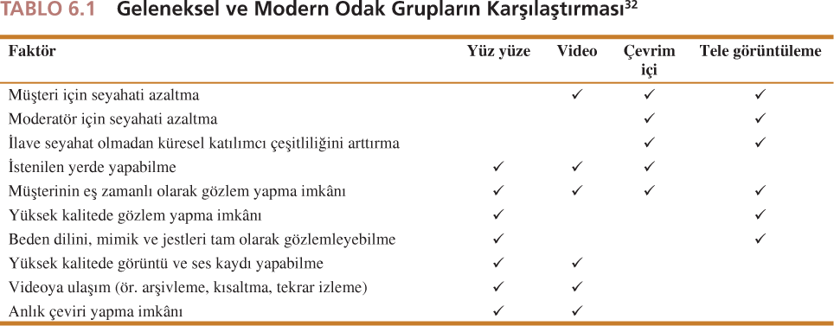

Slide 18
Alt Başlıklar
ODAK GRUPLAR NE ZAMAN KULLANILMALIDIR?
ODAK GRUPLAR NE ZAMAN KULLANILMAMALIDIR?
ODAK GRUPLARIN BAZI KULLANIM AMAÇLARI

Slide 19
Alt Başlıklar
GELENEKSEL ODAK GRUPLARIN UYGULAMA ÖZELLİKLERİ
Odak Grupta Kaç Kişi Olmalıdır?
Odak Grupta Kimler Olmalıdır?
Odak Grup Katılımcıları Nasıl Seçilmelidir?
Odak Grup Toplantısı Nerede Yapılmalıdır?

Slide 20
Alt Başlıklar
Moderatör Araştırma Projesine Ne Zaman Müdahale Etmelidir?
Odak Grup Görüşmelerinin Sonuçları Nasıl Raporlanır ve Kullanılır?
Odak Grup Görüşmeleri Başka Ne Faydalar Sunarlar?

Slide 21
Diğer Nitel Araştırma Teknikleri
Odak gruplar en popüler yöntem olmasına rağmen pazarlama araştırmacılarının başvurdukları tek nitel araştırma tekniği değildir. Nitel araştırma teknikleri içerisinde derinlemesine mülakatlar, etnografik araştırma, protokol analizi, projektif teknikler ve fizyolojik ölçümler gibi diğer yöntemler
de bulunmaktadır.

Slide 22
Alt Başlıklar
DERİNLEMESİNE MÜLAKATLAR
PROTOKOL ANALİZİ
PROJEKTİF TEKNİKLER
Kelime Çağrışım Testi
Cümle Tamamlama Testi

Slide 23
Alt Başlıklar
Resim Testi
Karikatür ve Konuşma Balonu Testi
Rol Oynama Aktiviteleri
ETNOGRAFİK ARAŞTIRMA

Slide 24
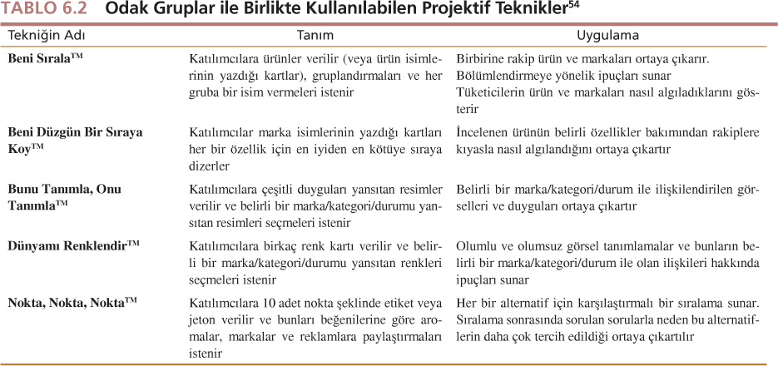

Slide 25
Alt Başlıklar
“YENİ” NİTEL ARAŞTIRMA TEKNİKLERİ
FİZYOLOJİK ÖLÇÜMLER

Slide 26
ÖZET
Bölüm özetini kitabınızda bölüm sonlarında bulabilirsiniz.

